Slide 1
八代市中心市街地活性化について
熊本県立大学 総合管理学部
今里研究室

Slide 2
プレゼンテーション構成
Ⅰ．八代市・八代市本町商店街とは
Ⅱ．研究の目的
Ⅲ．アンケート調査より
Ⅳ．本町商店街を活性化させるためには
Ⅴ．今後の動向について
Ⅵ．参考文献

Slide 3
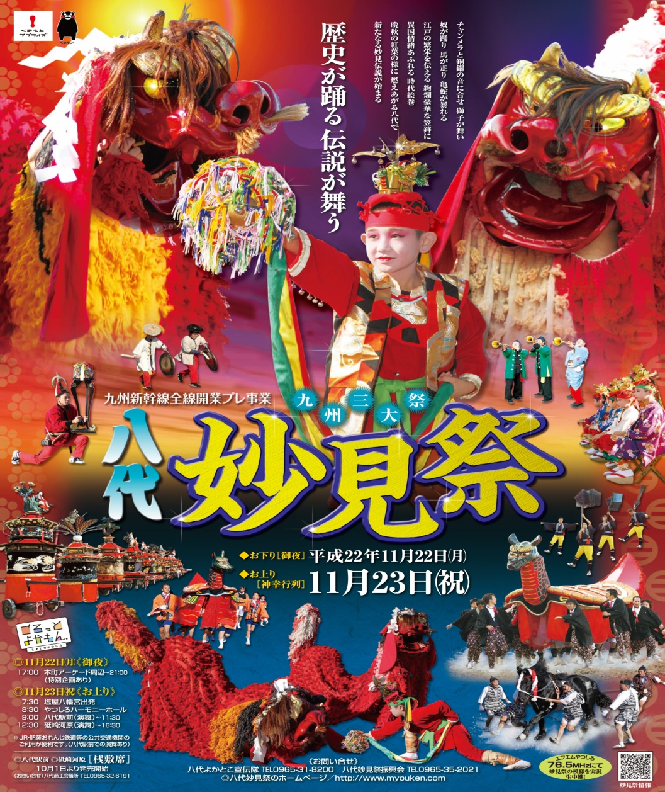
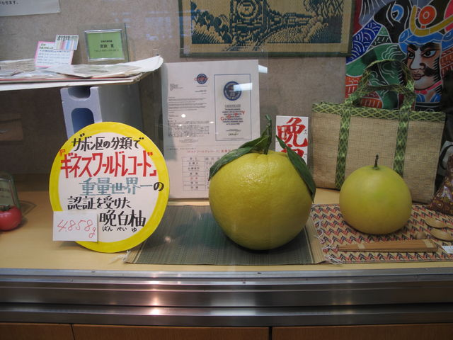
Ⅰ-a.八代市の概要
熊本県第2の都市
人口：約13万人
産業
第一次産業
いぐさ、晩白柚、トマト
第二次産業
日本製紙・メルシャン・興人
観光資源
妙見祭、日奈久温泉

Slide 4
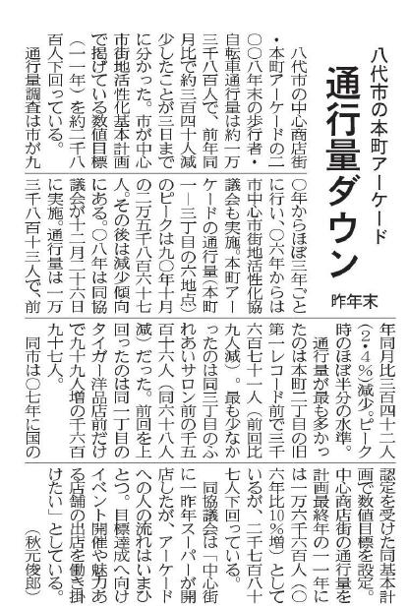
Ⅰ-b.八代市本町商店街の概要
店舗数：約150
空き店舗率：21.9％
H16,17年
郊外大型店2店舗開店
生活拠点は郊外へ…

Slide 5
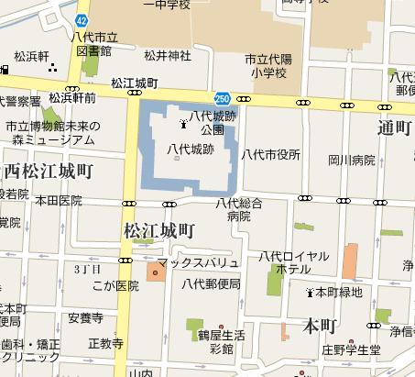

Slide 6
Ⅱ．研究の目的
生活拠点としての立場を奪われている（後述）
観光資源に乏しい
金銭的投資は期待できない
商店街に新しい役割を持たせる
元気と潤いのあるまちづくり

Slide 7
Ⅲ．アンケート調査
地元住民の声

Slide 8
Ⅰ-a．アンケート概要
目的
中心市街地・郊外大型店の利用状況及び需要調査
対象
県立八代高校・県立八代南高校生徒 348名
一般成人（八代市在住又は通勤者） 74名
方法
無記名式アンケート又はウェブアンケート

Slide 9
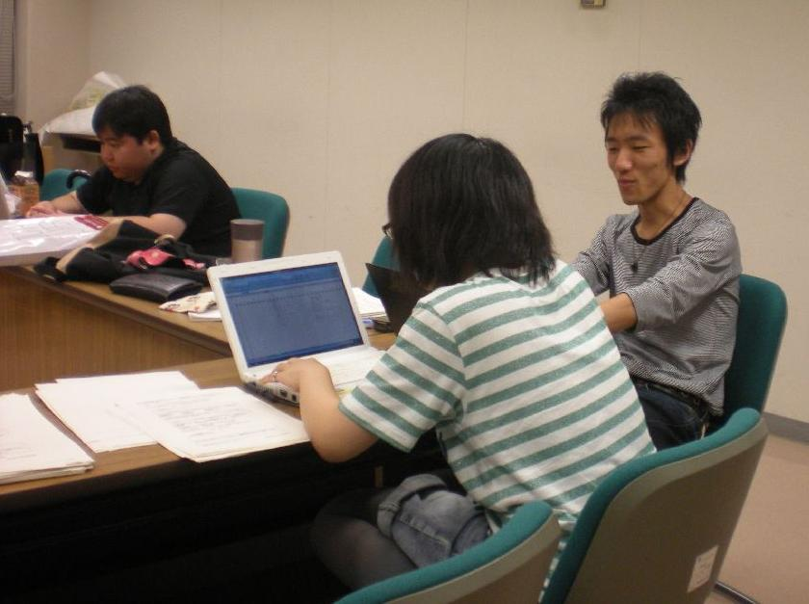
Ⅰ-b.調査項目
本町商店街・郊外大型店舗を日頃から利用するか
⇒利用する・しない理由は何か
本町商店街活性化のための改善点は何か
本町商店街にあれば嬉しい施設
駐車場の改善希望点（成人のみ）

Slide 10
Ⅰ-d．本町商店街を日頃から利用するか
高校生
成人

Slide 11
Ⅰ-e.大型店を日頃から利用するか
高校生
成人

Slide 12
Ⅰ-f.総評
中心市街地離れを再確認
利用者ニーズの把握
but⇒直接的過ぎて即反映は難しい？
世代間のニーズ・利用方法の差異

Slide 13
Ⅳ．本町商店街を活性化させるためには
活性化策具体化のために

Slide 14
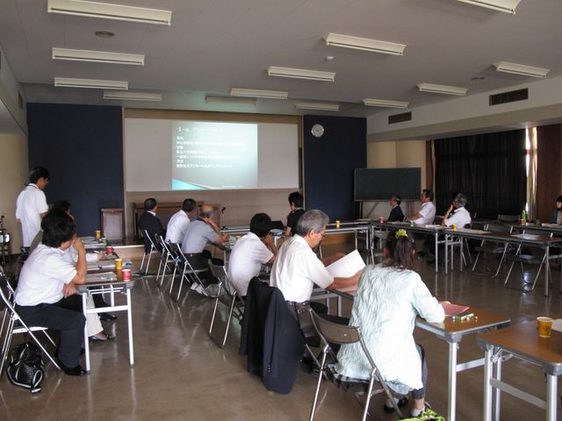
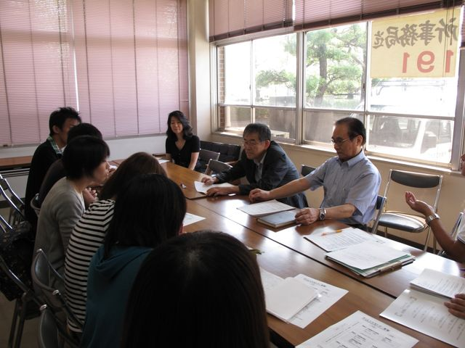
Ⅳ-a.調査結果からの仮説 ～仮提案とディスカッション～
駐車場完全無料化
既存の休憩所・交流広場は活用できないか？
過去に成功した城下町券（商品券）の再度活用
空き店舗の有効活用

Slide 15
Ⅳ-b.空き店舗を埋めたい！
“人が集まること”が設立要件とならない、
人を集めるサービスや施設
店舗数増加
既存店舗の維持
人が集まる
活気ある商店街

Slide 16
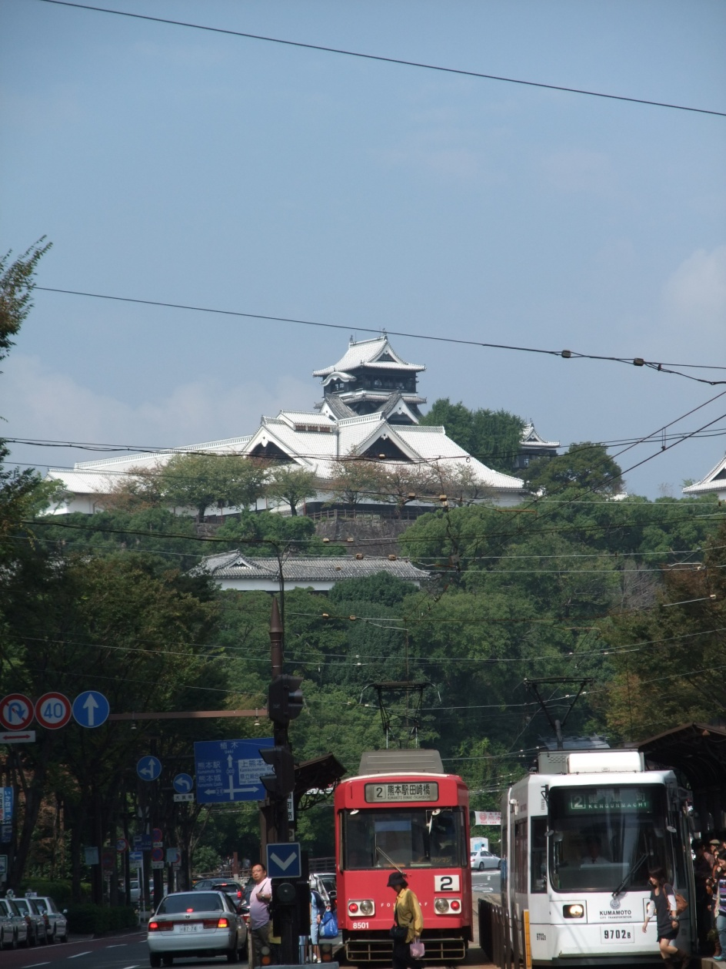
Ⅳ-c.“一口店主制”の提案
一口城主制がヒント
⇒非営利を対象と思案
意義
財政支援
消費者需要に応える
参加者と人を集められるシステム
⇒後述
徐々にここから元気を取り戻す！

Slide 17
Ⅳ-d.一口店主制の具体的活用案
休憩所・コミュニティ施設の需要に注目！！

Slide 18
プレミア等の提供
一口店主
電子化
目標金額設定
出 資
併設
サービス
強化！
休憩所
コミュニティスペース
商店街
レンタルボックス
商品
提供
利用料としての対価
利用者

Slide 19
Ⅴ．今後の動向について
研究を机上の空論で終わらせないために

Slide 20
Ⅴ-a.今後やるべきこと
第2回のフィードバック及びディスカッション
本提案に関する実地調査・アンケート調査
事例研究（今回不足部分）

Slide 21
Ⅵ．参考文献
『八代市中心市街地活性化基本計画』 八代市中心市街地活性化協議会
『八代市中心市街地活性化基本計画』 八代市
『平成21年度八代市中心市街地活性化協議会活動報告』
『地域再生の条件』 本間義人 岩波新書
『地域の力-食・農・まちづくり』 大江正章 岩波新書
『第4回賑わい再生・商店街活性化合同部会資料』

